Slide 1
11047: The Scrooge Co Problem
★★★☆☆
題組：Problem Set Archive with Online Judge
題號：11047: The Scrooge Co Problem
解題者：鍾正一
解題日期：2007年6月5日
題意：輸入X個問題，每個問題會有P個地點，接著會有每兩個地點距離C(-1代表無法到達，0代表同一個地點)的陣列，輸入起點以及終點，找出最短的路徑，並列出路線。

Slide 2
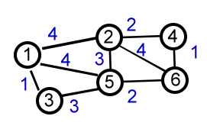
題意範例：
Input:
1
6
Ofi1 Ofi2 Ofi3 Ofi4 Ofi5 Ofi6
0 4 1 -1 4 -1
4 0 -1 2 3 4
1 -1 0 -1 3 -1
-1 2 -1 0 -1 1
4 3 3 -1 0 2
-1 4 -1 1 2 0
1
emp1 Ofi1 Ofi4
Output:
Mr emp1 to go from Ofi1 to ofi4, you will receive 6 euros
Path:Ofi1 Ofi2 ofi4

Slide 3
解法：利用Shortest找最短路徑的方法，將每次計算的結果紀錄起來，並且不斷修正，進而找到最佳解。
解法範例：無
討論：
(1) 時間複雜度:O(n²)
(2) -1<= C<= 300
1<= Χ <= 99
1<= P<= 99

